Slide 1
ОБРАЗОВАТЕЛЬНАЯ ПРОГРАММА
Образование в области физической сферы и спорта
44.04.01 Педагогическое образование

Slide 2

Характеристика образовательной программы
Форма обучения: очная
Срок обучения: 2 года
Квалификация: магистр
ФГОС ВО
Приказ Министерства образования и науки РФ от 22 февраля 2018 г. № 126 «Об утверждении федерального государственного образовательного стандарта высшего образования - магистратура по направлению подготовки 44.04.01 Педагогическое образование» (с изменениями и дополнениями)
Редакция с изменениями № 1456 от 26.11.2020
Профессиональные стандарты
«Педагог профессионального
обучения, профессионального образования и дополнительного
профессионального образования», утвержденный приказом Министерства труда и социальной защиты Российской Федерации от 8 сентября 2015 г. № 608н (зарегистрирован Министерством юстиции Российской Федерации 24 сентября 2015 г., регистрационный № 38993)

Slide 3
Характеристика образовательной программы
Формируемые профессиональные компетенции:
- Способен осуществлять педагогическую деятельность в предметной области физическая культура и спорт
Способен организовать научно-исследовательскую деятельность обучающихся в области физической культуры и спорта
Способен организовать проектную деятельность обучающихся в области физической культуры и спорта
Способен осуществлять разработку учебно-методического обеспечения реализации учебных курсов и дисциплин
Области профессиональной деятельности:
Образование и наука
Примеры организаций: общеобразовательные школы, колледжи, вузы.
Примеры профессий: учитель, преподаватель.

Slide 4
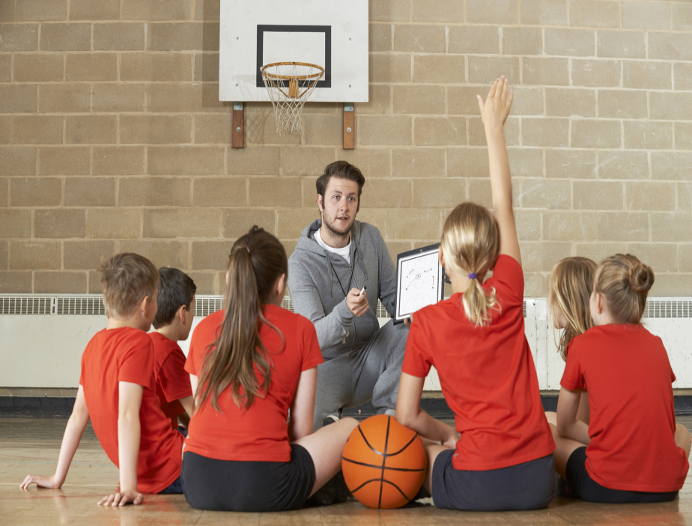
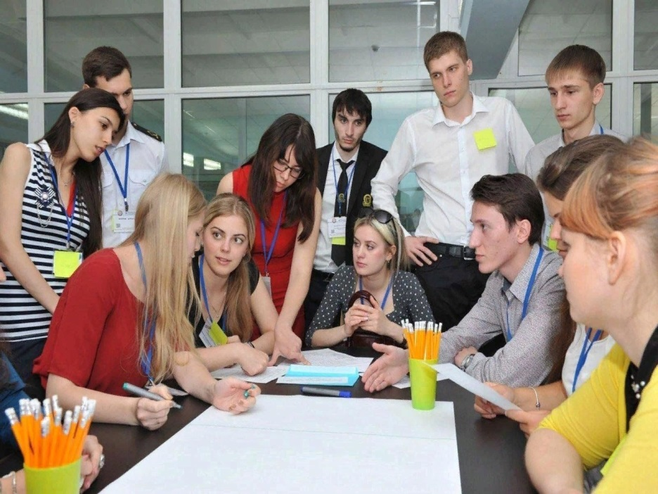
Характеристика образовательной программы
Базы практик: общеобразовательные школы, колледжи, вузы

Slide 5
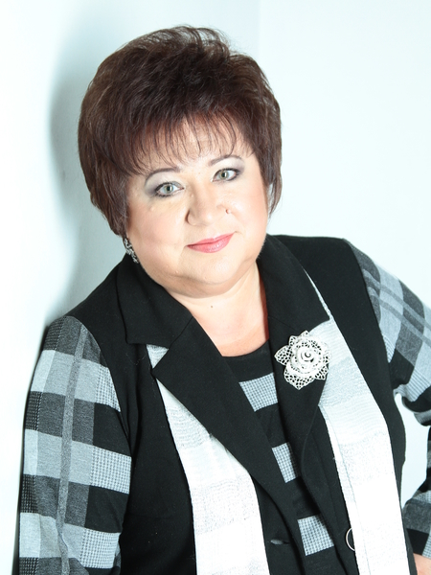
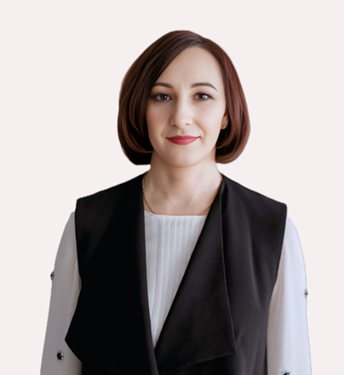
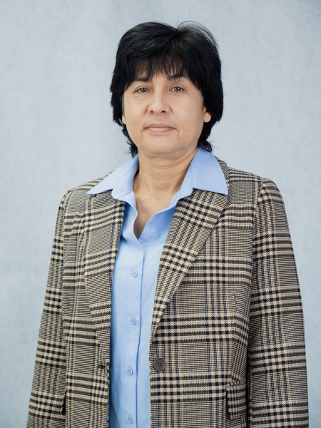
Характеристика образовательной программы
НАШИ ПРЕПОДАВАТЕЛИ
Трегубова Татьяна Моисеевна
Профессор
Доктор педагогических наук
Зизикова Светлана Ивановна
Заведующий кафедрой
Доцент
Кандидат педагогических наук
Султанова Венера Рафаковна
Доцент
Кандидат педагогических наук

Slide 6
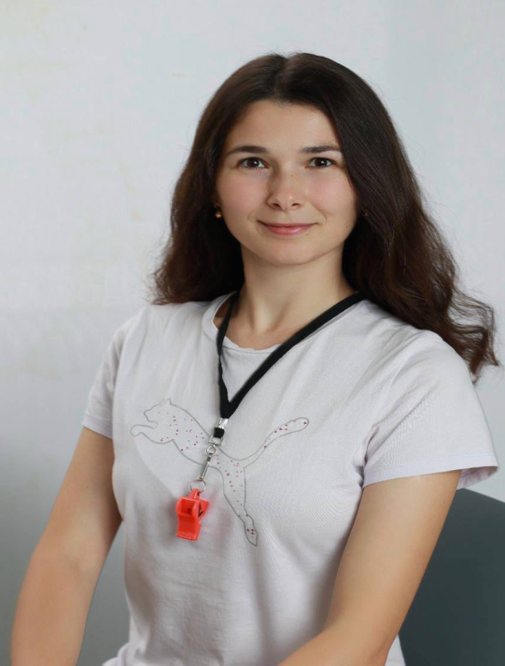
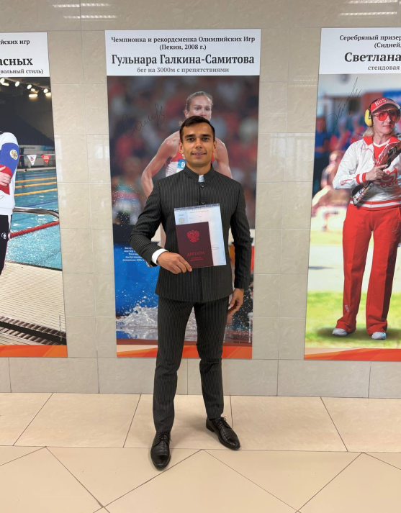
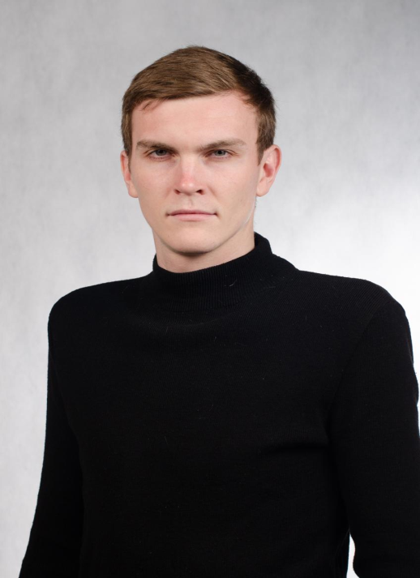
Характеристика образовательной программы
НАШИ ВЫПУСКНИКИ
Абдуллина Лилия Камилевна
Учитель физической культуры
МБОУ «Лицей № 150 им. С.Х. Загидуллиной» Советского района
г. Казани
Билалов Ирек
Учитель физической культуры
МБОУ «Школа № 88» Приволжского района
г. Казани
Борисов Андрей Дмитриевич
Учитель физической культуры
МБОУ СОШ №15
им. Н.Н. Алтынова
г. Зеленодольска

